Slide 1
… en ik neem mee

Slide 2
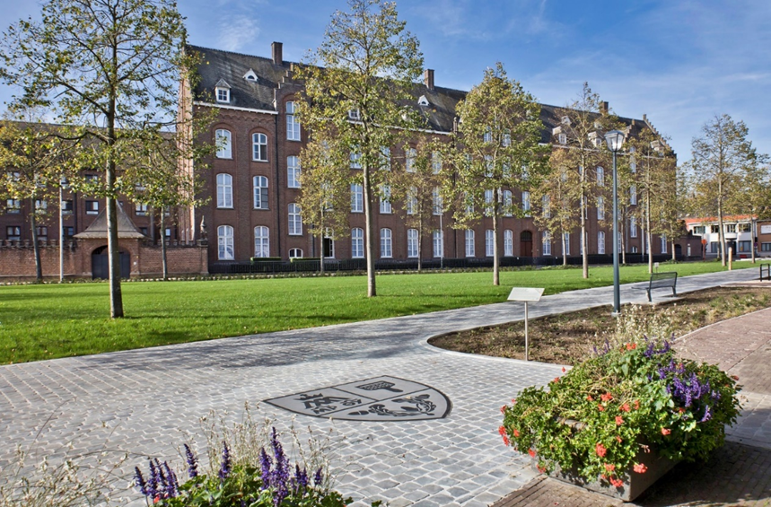
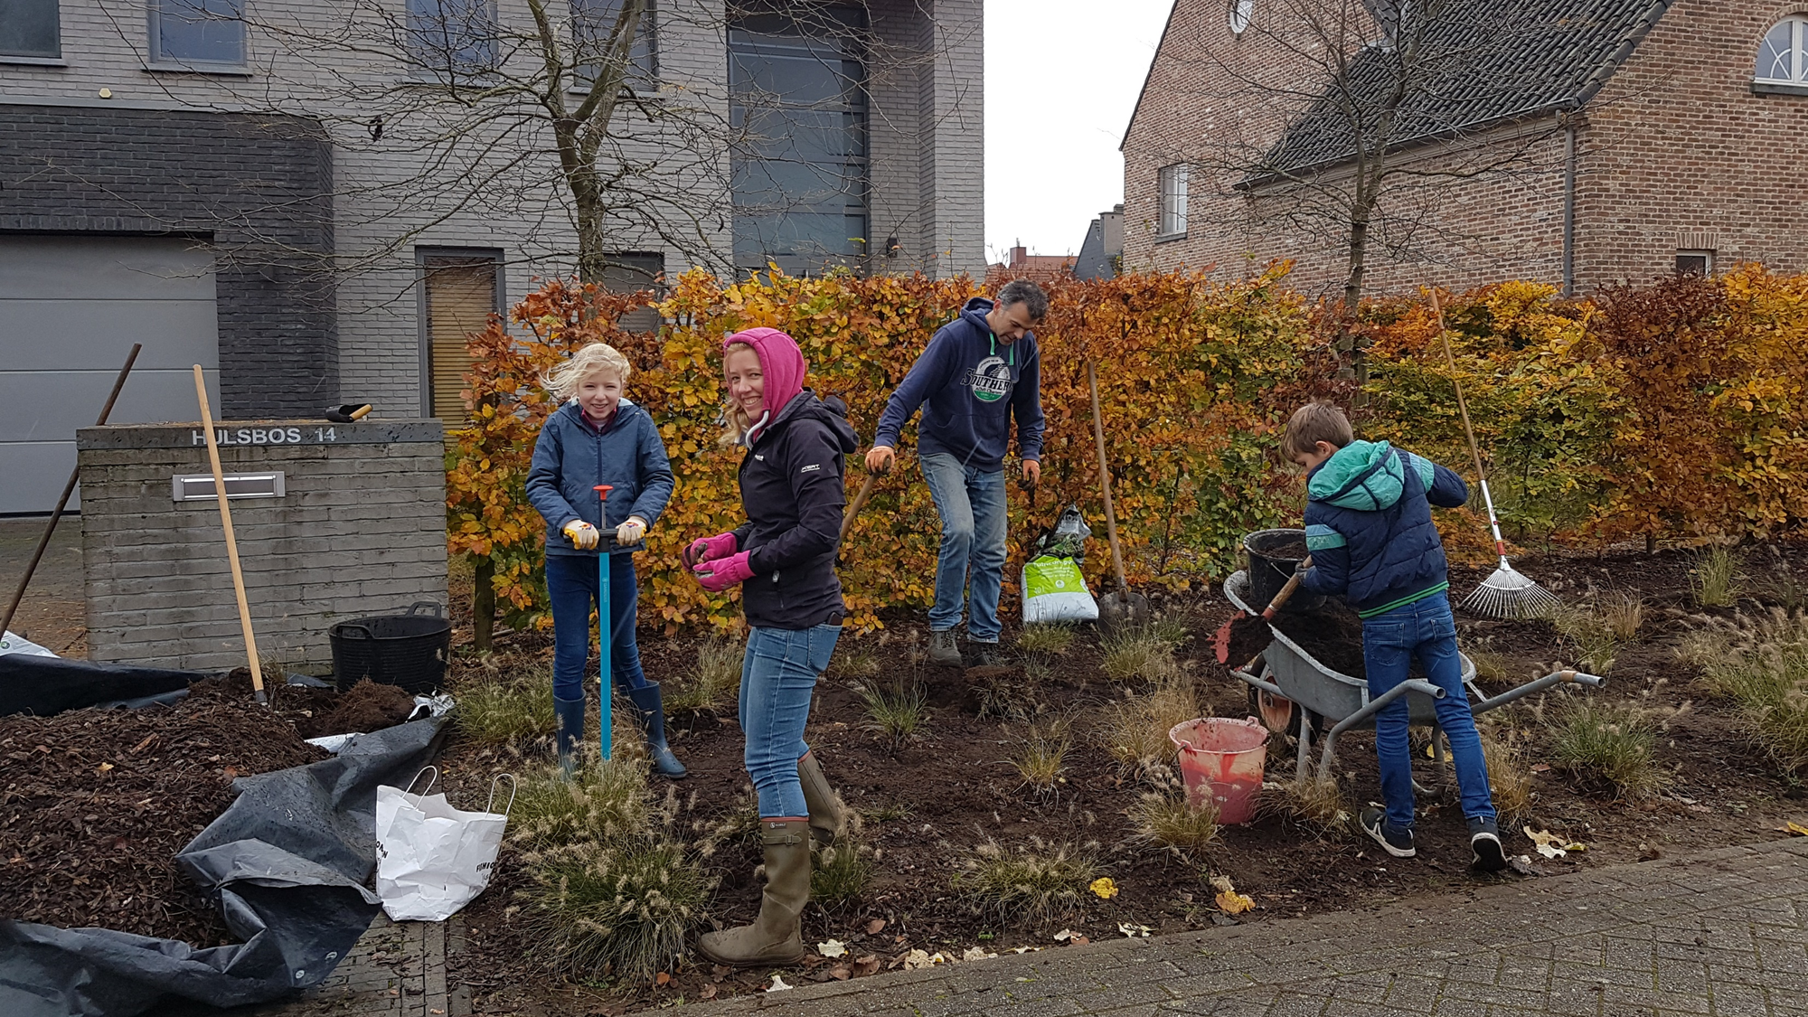
GEWOONTEBREKER NETELAND
SLOTEVENT – Deelsessie 1
Lieven Janssen – Vorselaar
Joke Flour – Commonslab
Ellen Leys – IOK Tuinstraten

Slide 3
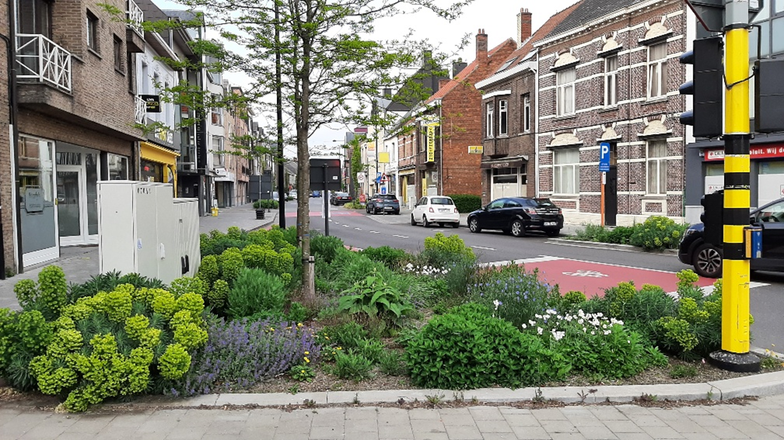
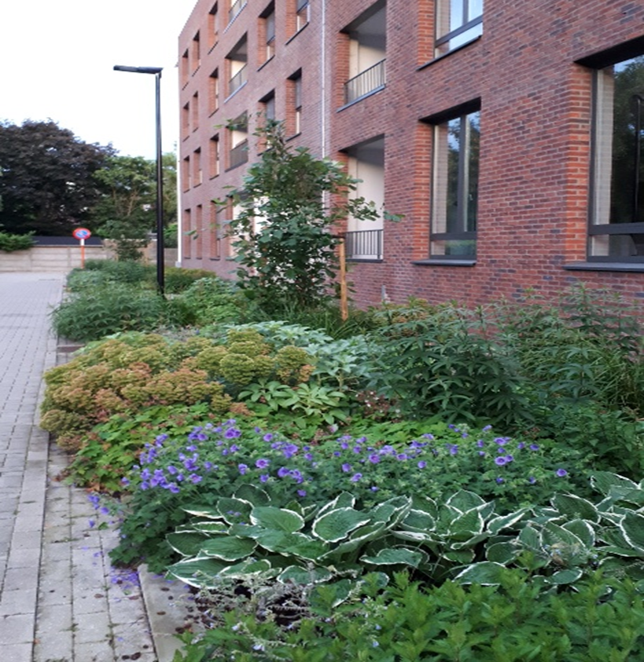
GEWOONTEBREKER NETELAND
SLOTEVENT – Deelsessie 2A
Gert Gielis – groendienst Geel
Geel vergroent

Slide 4
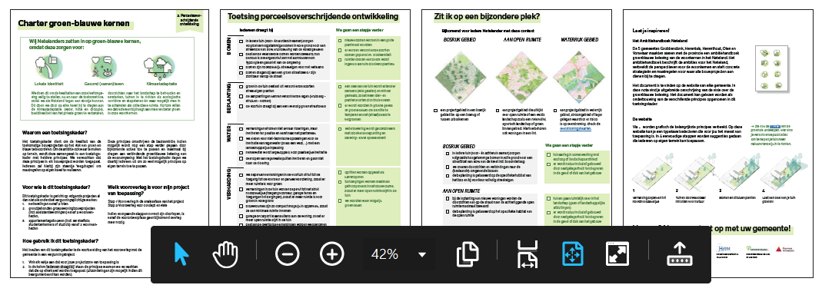
GEWOONTEBREKER NETELAND
SLOTEVENT – Deelsessie 2B
Toetskaders
Omgevingambtenaren Herentals, Herenthout, Olen, Vorselaar en Grobbendonk

Slide 5
AFSLUITER

Slide 6
GEWOONTEBREKER NETELAND
…en wat is jouw plan?
Provincie Antwerpen:
Team Klimaat
Steunpunt Ruimte
Veerkrachtige Dorpen
Avansa Kempen
IOK Tuinstraten
Commonslab
11 december 2023
‘t Schaliken, Herentals

Slide 7
Team Klimaat – Dienst Milieu en Natuurbeleid
PLAN VANDAAG
klimaat@rovincieantwerpen.be

Slide 8
www.planvandaag.be

Slide 9
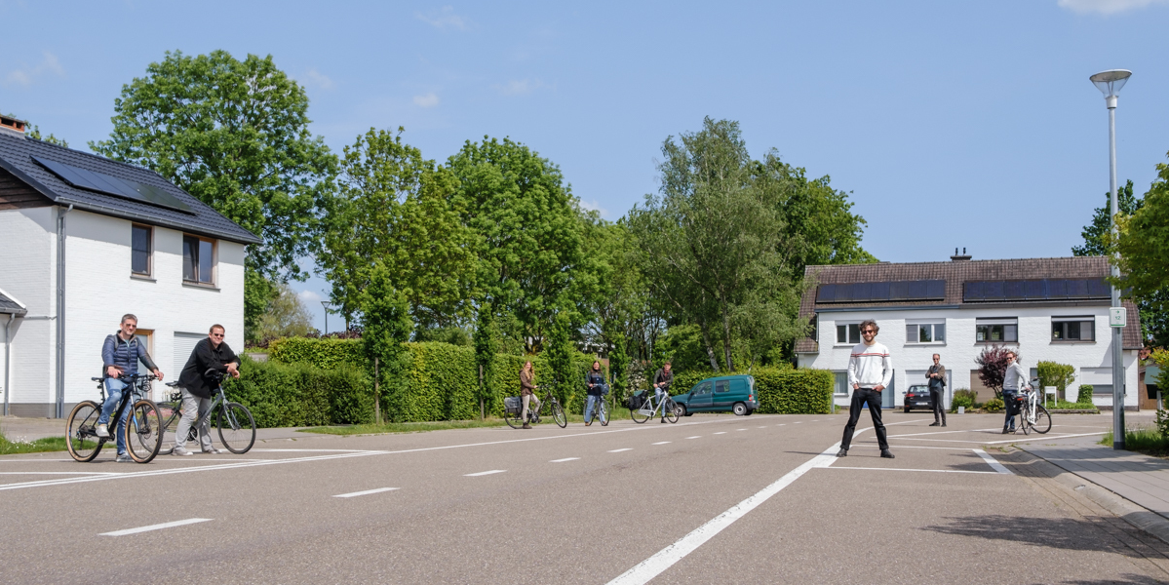
‘Gemeentewegen onder de loep’ in een notendop
5 gemeenten
6 sessies
In samenwerking met Breekijzer vzw
We maken samen een prioriteitenlijst van de oververharde gemeentewegen op je grondgebied. (buitengebied)
Kostprijs: 3000 – 5000 euro (excl. Btw)
Bestuurder – uitvoerder – planner
Inschrijven in voorjaar

Slide 10
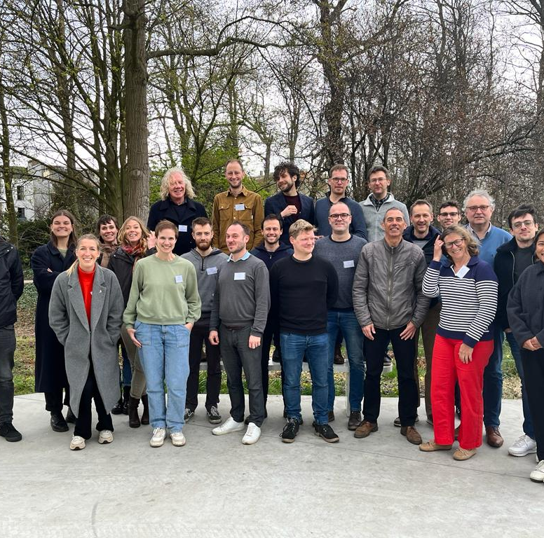
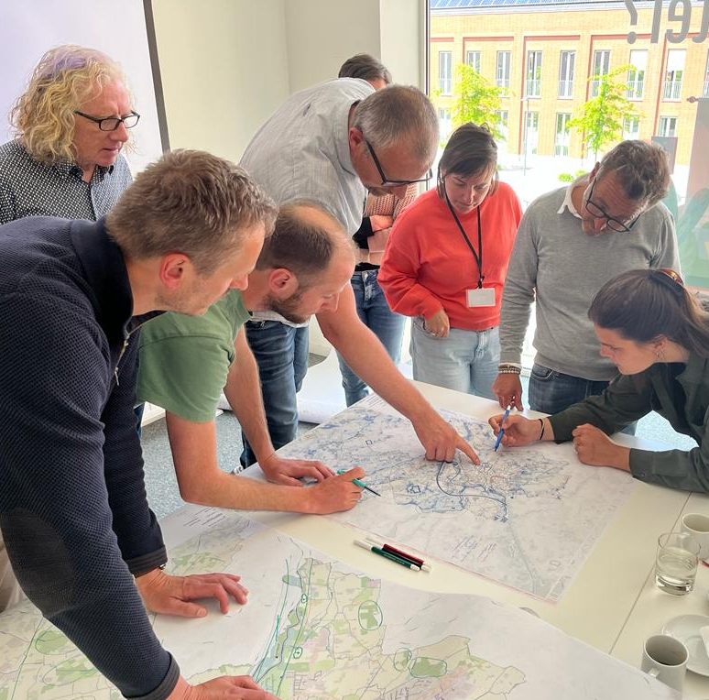
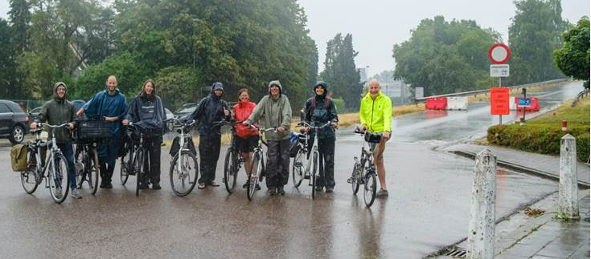
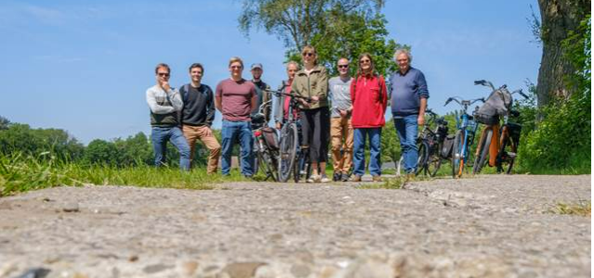
Gemeentewegen onder de loep 2024
Wat willen we bereiken?
Waar vind je praktijkvoorbeelden?
Waar kan je best ontharden?
Hoe verbinden we opportuniteiten?
Waar kan een weg weg? Hoe ziet het er op het terrein uit?
april
mei

Slide 11
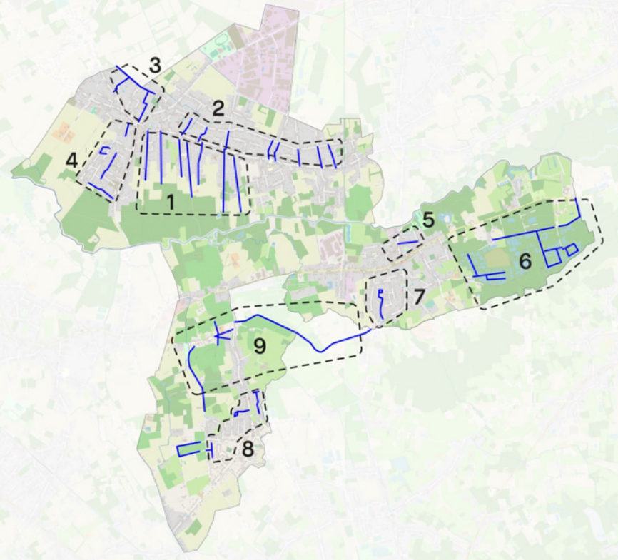
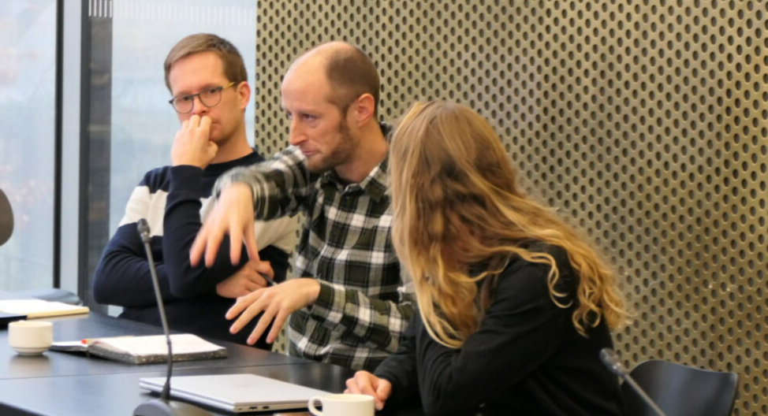
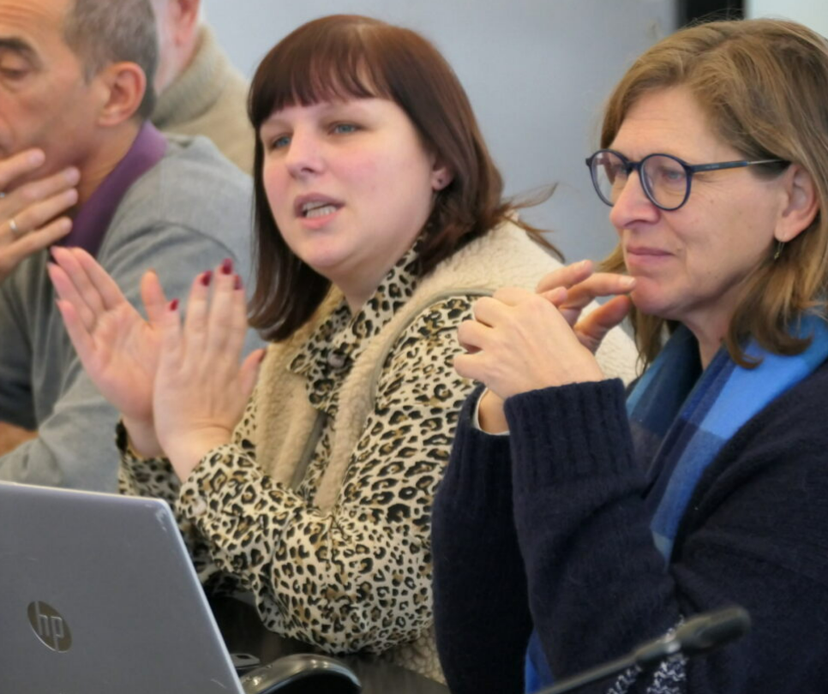
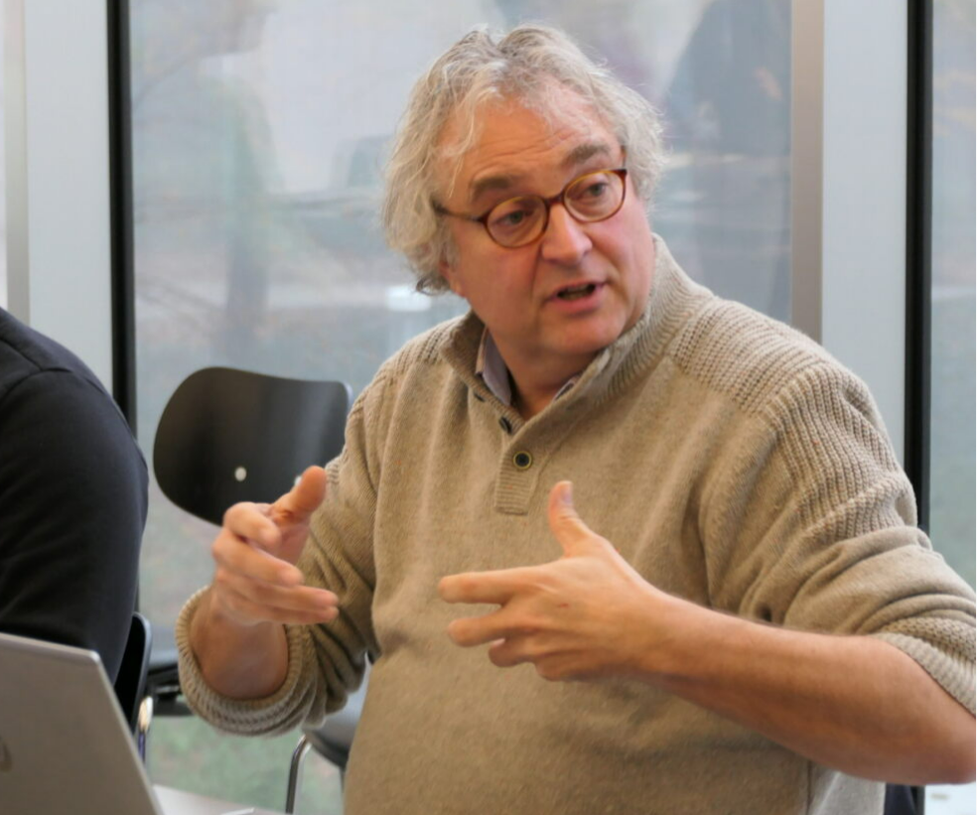
Gemeentewegen onder de loep 2024
Waar best? Wat is de beste tactiek?
Waar hou je allemaal rekening mee?
Wat brengt ontharden en vergroenen op? Waar vind je extra geld?
Slotsessie

Slide 12
Zin gekregen of nog vragen? klimaat@provincieantwerpen.be

Slide 13
Dienst Ruimtelijke Planning – Provincie Antwerpen
Steunpunt Ruimte
ruimte@provincieantwerpen.be

Slide 14
ruimtelijk uitvoeringsplan
melding
vergunning
beleidsplan ruimte
masterplan
sensibilisering
verordening
stedenbouwkundige lasten
planbaten, planschade
handhaving
subsidie

Slide 15
Steunpunt Ruimte
EXPERTISE DELEN
CONTACTEN LEGGEN
PARTNERS EN VISIES SAMENBRENGEN
VOLGENS HET PROVINCIAAL BELEID ADVISEREN

Slide 16
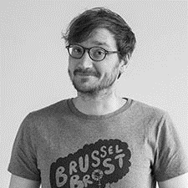
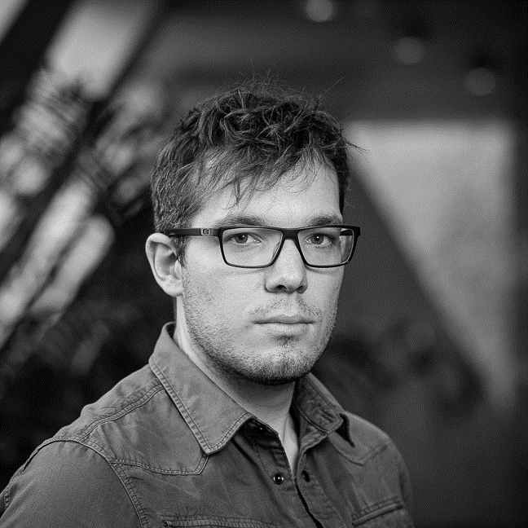
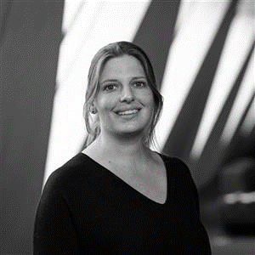
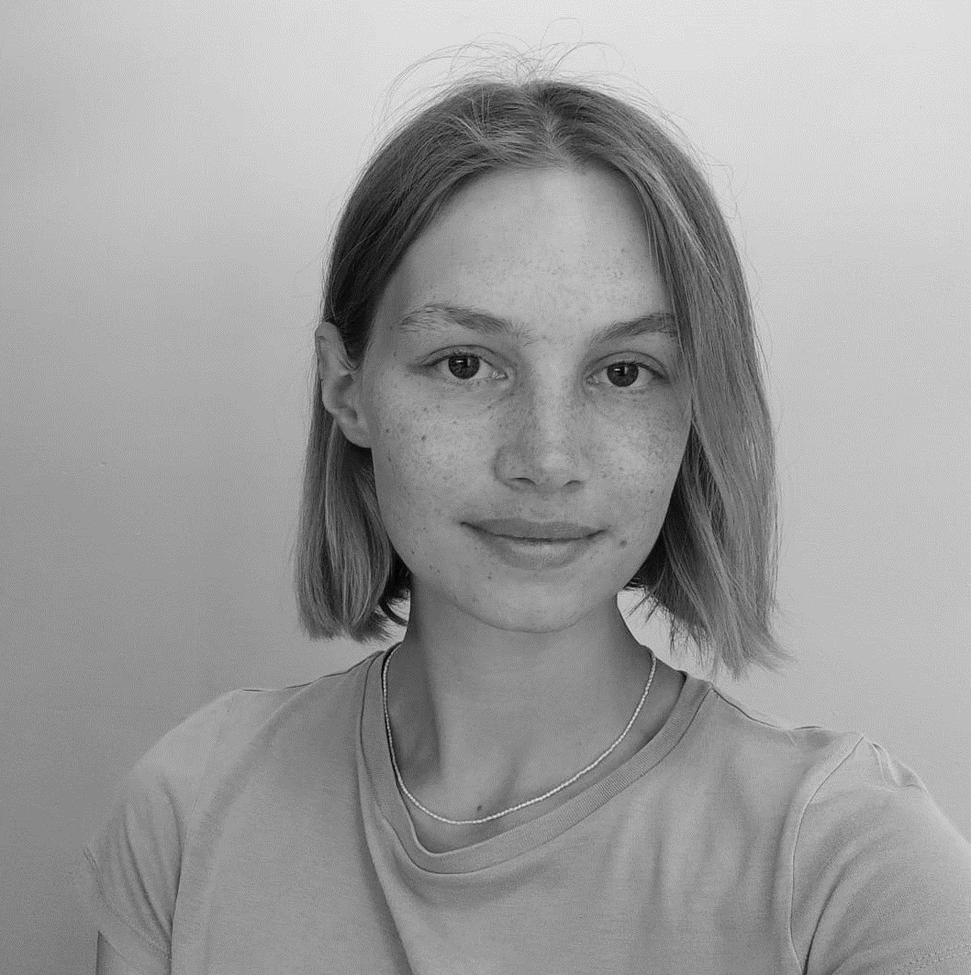
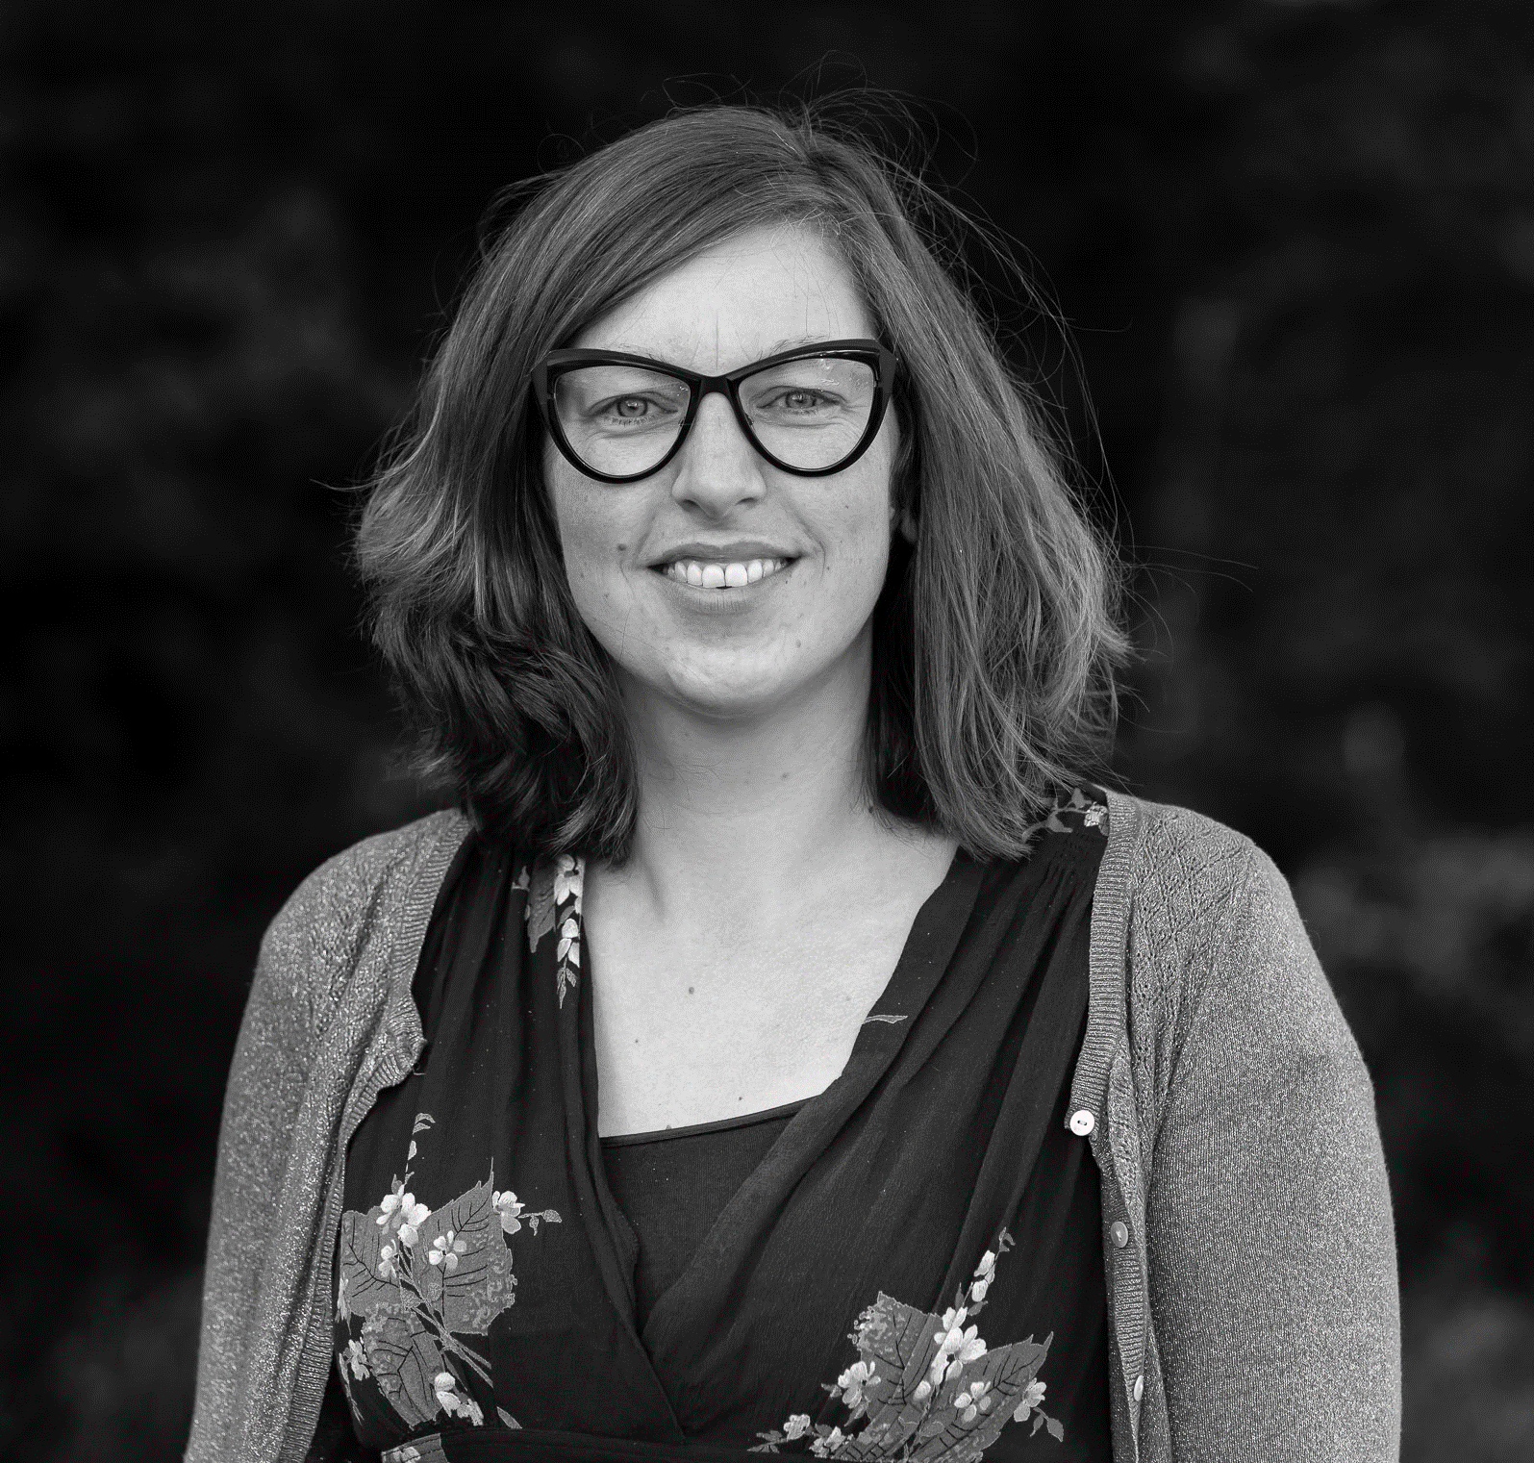
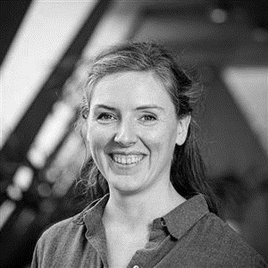
Steunpunt Ruimte
Dienst Ruimtelijke planning – Provincie Antwerpen
ruimte@provincieantwerpen.be

Slide 17
Dienst Platteland – Provincie Antwerpen
Veerkrachtige Dorpen

Slide 18
Veerkrachtige dorpen
Notes:
DOEL TOELICHTING
Ter informatie, zodat iedereen weet dat dit project gaat lopen in gemeente
Om af te toetsen op welke momenten wie betrokken wil worden – gaan we die afstemming praktisch uitvoeren.

Slide 19
​
Wij ondersteunen inwoners en lokaal bestuur om samen hun dorp veerkrachtiger te maken​​
​​
Veerkrachtiger?
= De kracht van een dorpsgemeenschap (inwoners, middenveld, gemeentebestuur) vergroten om zelf met gezamenlijke uitdagingen om te gaan​​
​​
Gezamenlijke uitdagingen?
= Gezamenlijke uitdagingen voor het dorp samen zichtbaar maken, bespreken, benoemen, beslissingen nemen, waar mogelijk aanpakken
Notes:
​Wij ondersteunen inwoners en lokaal bestuur om samen hun dorp veerkrachtiger te maken​​
​​Veerkrachtiger?
= De kracht van een dorpsgemeenschap (inwoners, middenveld, gemeentebestuur) vergroten om zelf met gezamenlijke uitdagingen om te gaan​​
​​Gezamenlijke uitdagingen?
= Gezamenlijke uitdagingen voor het dorp samen zichtbaar maken, bespreken, benoemen, beslissingen nemen, waar mogelijk aanpakken
Wij ondersteunen inwoners en lokaal bestuur om samen hun dorp veerkrachtiger te maken​
​Hun dorp veerkrachtiger maken? Wat is dat?​
= De kracht van een dorpsgemeenschap (inwoners, middenveld, gemeentebestuur) vergroten om zelf met gezamenlijke uitdagingen om te gaan​
​Met gezamenlijke uitdagingen omgaan? Wat is dat?​
= Gezamenlijke uitdagingen voor het dorp samen zichtbaar maken, bespreken, benoemen, beslissingen nemen, waar mogelijk aanpakken

Slide 20
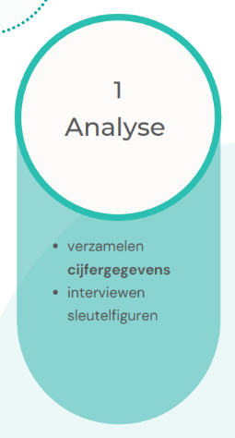
VEERKRACHTIGE DORPENTRAJECT
Analyse
10 thema’s:
Sociale samenhang
Armoede
Mobiliteit
Klimaat
Basisvoorzieningen
Werkgelegenheid
Jong zijn
Ouder worden
Wonen
Mijn lokaal bestuur
sleutelfiguren, beleid, cijfers
bundelen in 1 document

Slide 21
Veerkrachtige Dorpentraject

Slide 22
Janna Janssen
AVANSA KEMPEN

Slide 23
Avansa Kempen
Praatpakket ‘Plannen voor plaats’
Inspiratie ‘onthard mee’
Ervaring en kennis cocreatieve projecten met lokale besturen en burgers bv. klimaatmakers

Slide 24
Ellen Leys
Ondersteuningsaanbod IOK

Slide 25
Groenblauw ondersteuningsaanbod IOK
Slotevent gewoontebreker Neteland
Maandag 11 december 2023

Slide 26
Atelier Ruimte Kempen
Samenwerken aan ruimtelijke kwaliteit in de Kempen met Kempense gemeenten en partners
Verschillende thema’s: natuurlijke woonomgeving, bereikbare woonomgeving…
Generiek aanbod (netwerkmomenten, modeldocumenten, ruimte kempenkaart…)
Aanbod op maat (ontwerpen, opmaak verordeningen, opmaak ruimtelijke beleidsvisies, organisatie kwaliteitskamer…)
Meer info? www.atelierruimtekempen.be
atellierruimtekempen@iok.be of 014 53 50 59

Slide 27
Onthardings-makelaar
Onthardingsmakelaar als gangmaker om onthardingsambities tot uitvoering te brengen
Generiek aanbod (voorbereiden subsidiedossiers, delen goede praktijken…)
Aanbod op maat
In kaart brengen onthardingspotentieel
Koppelkansen detecteren en benutten
Ondersteuning bij uitvoering
…
Meer info? Steven Heylen
steven.heylen@iok.be of 014 53 50 75

Slide 28
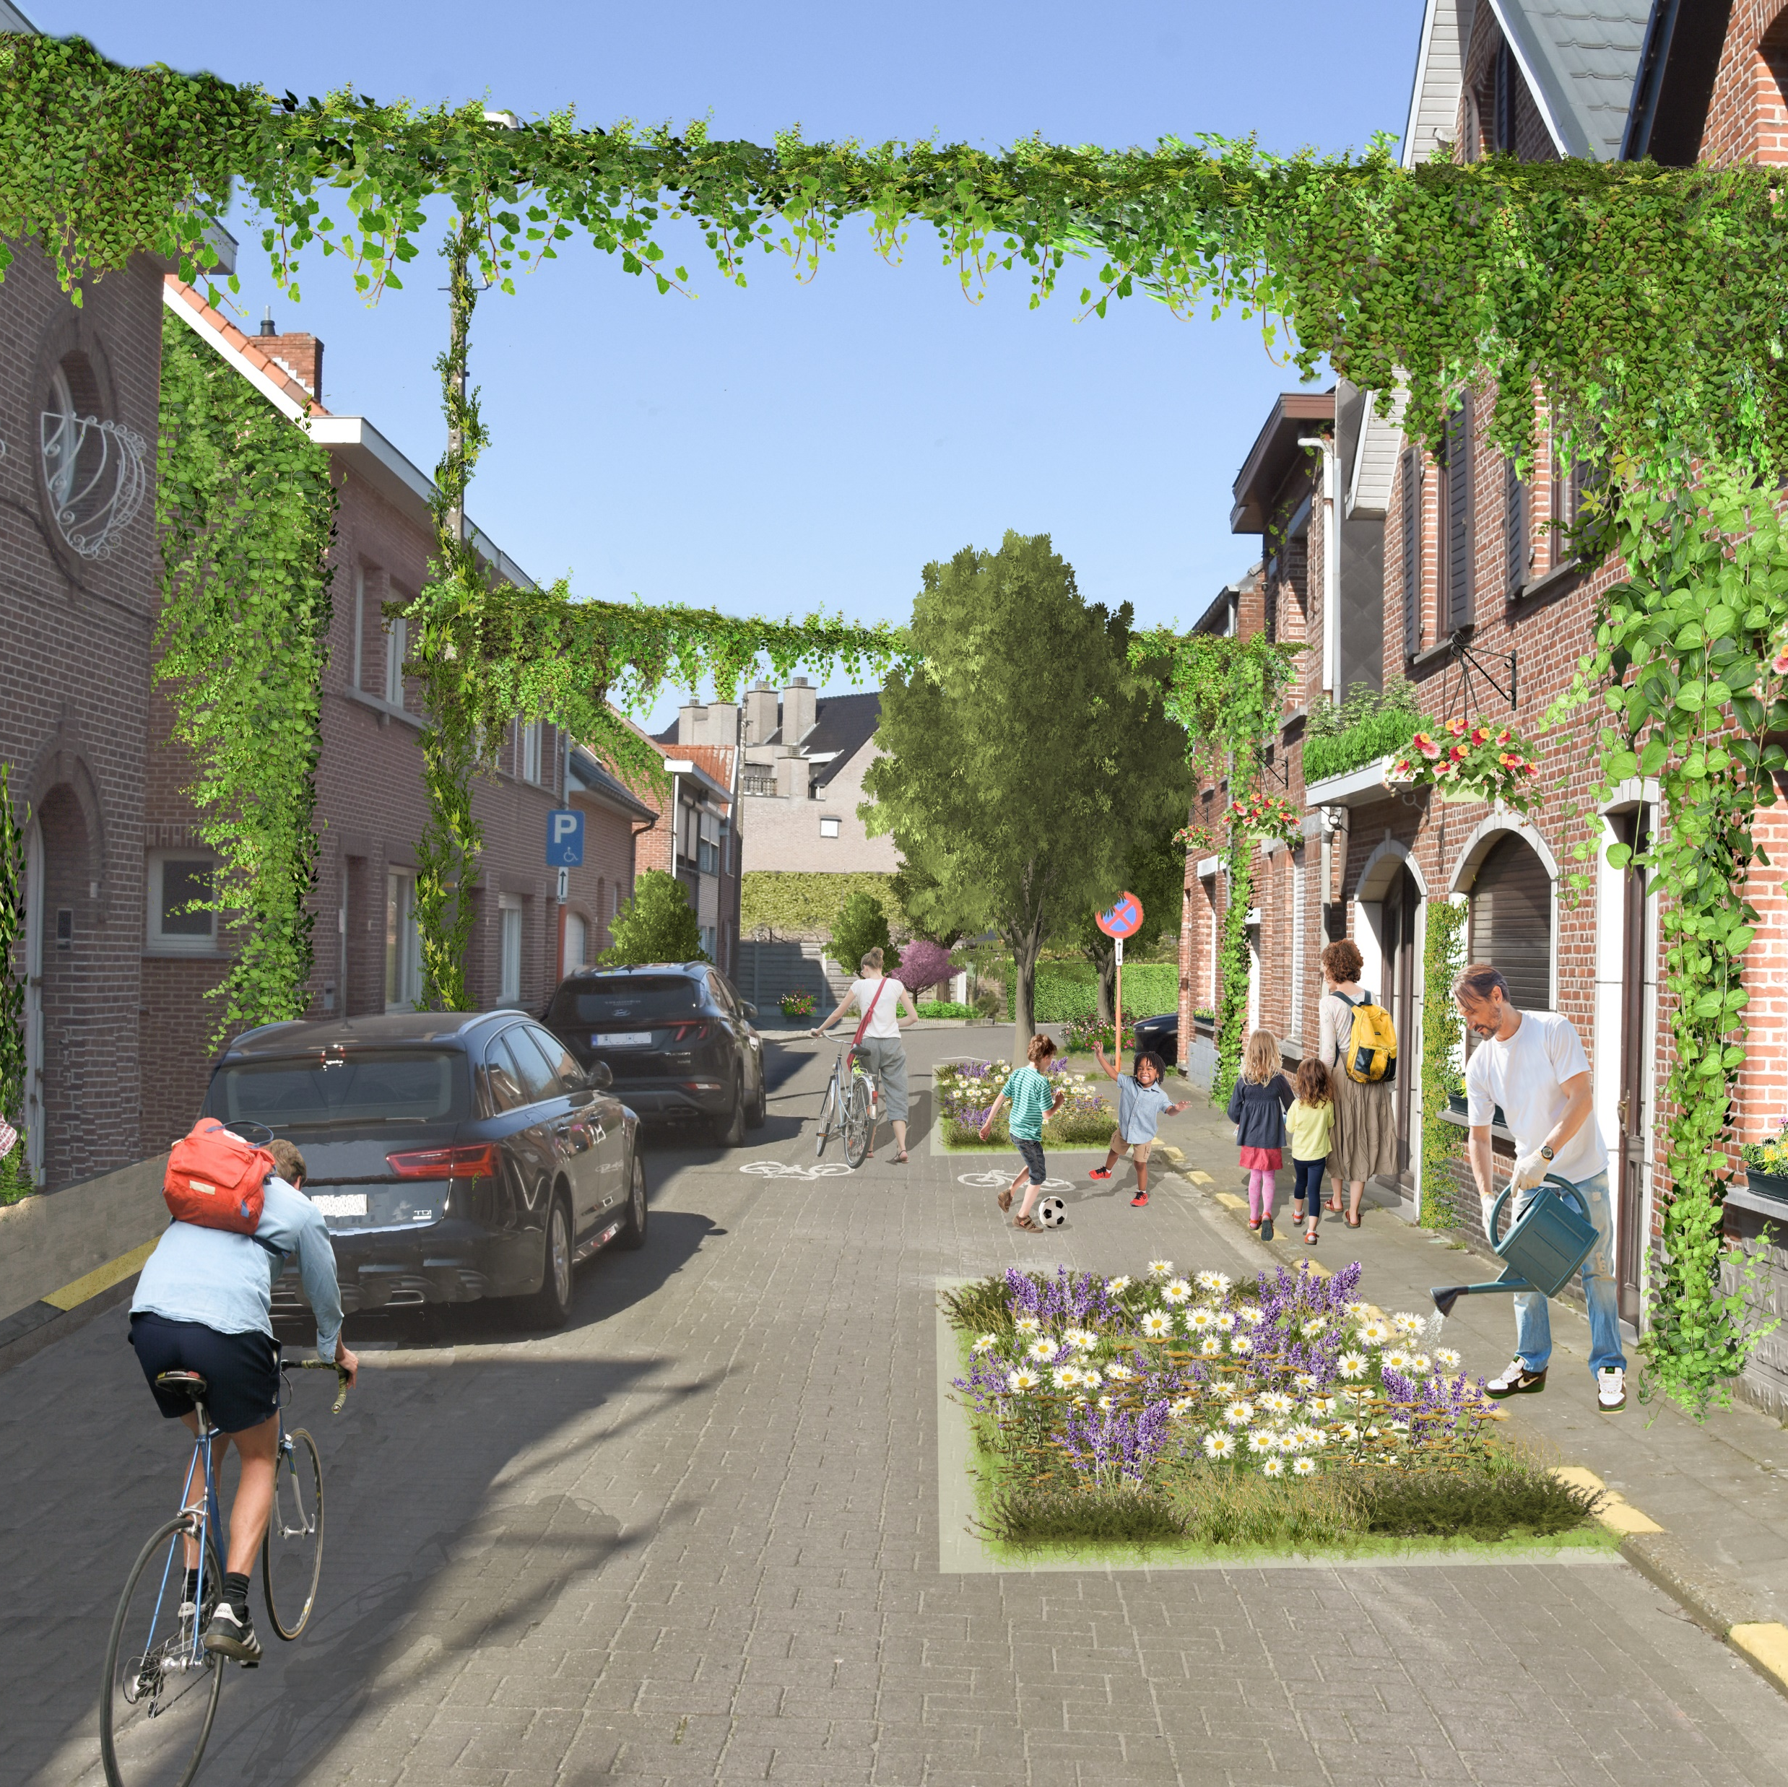
Tuinstraten
Buren gaan samen aan de slag gaan om de straat, voortuinen en geveltuinen te vergroenen en verblauwen
Straten krijgen begeleiding door Commons Lab en ondersteuningspakket op maat (gratis compost, gratis plantgoed, advies tuinexpert…)
Volgende oproep voor kandidaat straten in voorjaar 2024
Meer info? www.kempen2030.be/tuinstraten
Ellen Leys, tuinstraten@iok.be of 014 53 50 56

Slide 29
Joke Flour
COMMONS LAB

Slide 30
Aanbod Commons Lab vzw t.a.v. Overheden

Slide 31
Onze visie
Overheden kunnen niet alles zelf of alleen beheren, organiseren. Partnerships nodig, ook met 'de gemeenschap'
Overheid = partner van burgercollectieven en vica versa
Burgers ook verantwoordelijkheden geven m.b.t. beheer straat, ruimtes, ...
Vereist ook andere manier van besturen: meer ondersteunend werken, burgers als gelijkwaardige partners beschouwen, burgers ook enige autonomie/vertrouwen geven
Veranderingsproces: samen experimenteren en leren

Slide 32
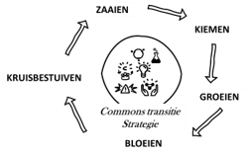
Onze troeven
Veel kennis en praktijkervaring m.b.t. commons, burgerinitiatieven en de ondersteuning ervan
Veel netwerk en kennis in/van Vlaanderen: ook van aanbod, diensten, mogelijkheden, projectwerking, …
Wij beschikken over een netwerk van dienstverleners, professioneel en vrijwillig.
Wij werken op maat
en rond verschillende thema’s

Slide 33
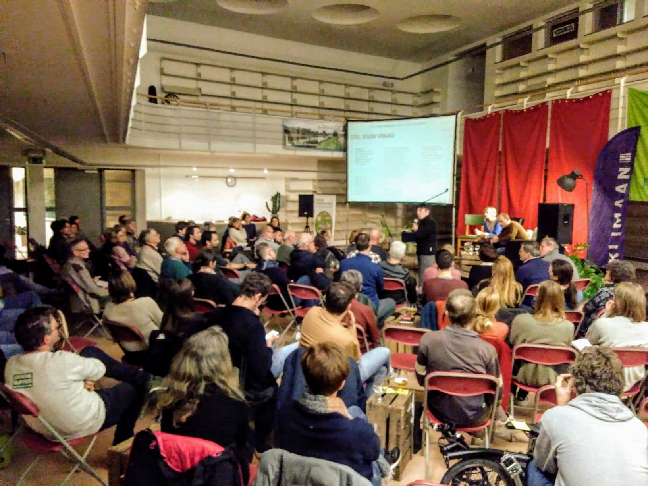
Voorbeelden: Inspiratiesessie voor actieve burgers bvb. in kader van een wijkbudget
Inspiratiesessie in Mechelen over vergroenen, verblauwen en verbinden

Slide 34
Ondersteuning bij vernieuwen ondersteuningsbeleid/aanbod burgerinitiatieven
Nieuw ondersteuningsbeleid Antwerpen in samenspraak met actieve burgers

Slide 35
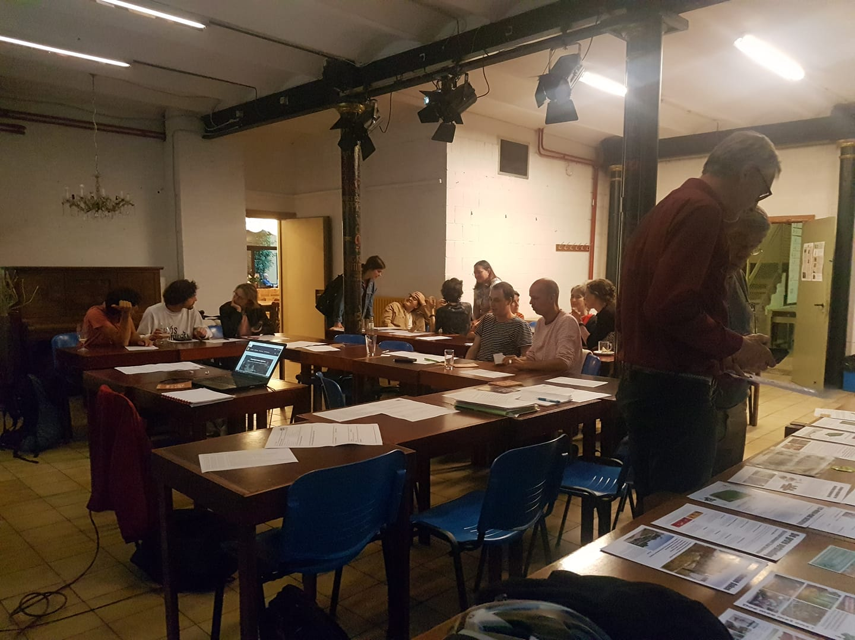
Voorbeelden: Projectlab
voor actieve burgers bvb. in kader van een wijkbudget
Open projectlab i.k.v. Burgerbegroting district Antwerpen

Slide 36
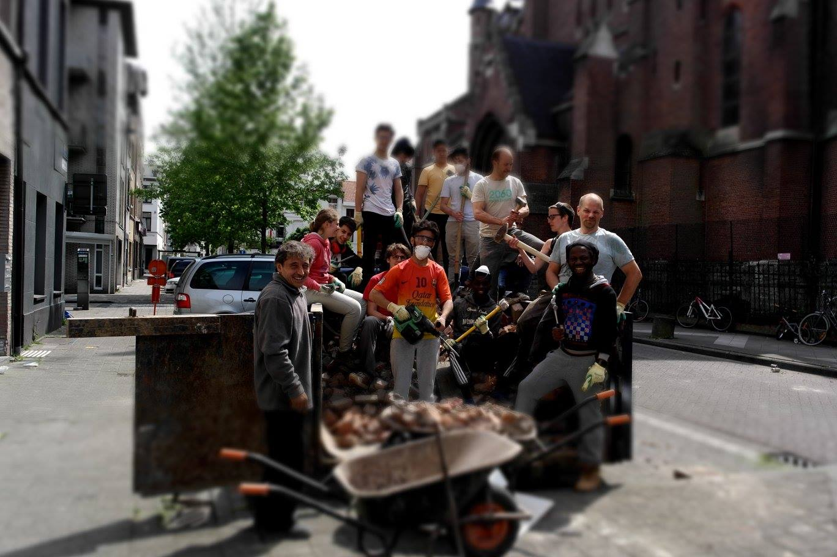
Ondersteuning bij heel concrete (commons)projecten/experimenten
Nieuwe invulling leegstaande kerkgebouwen

Slide 37
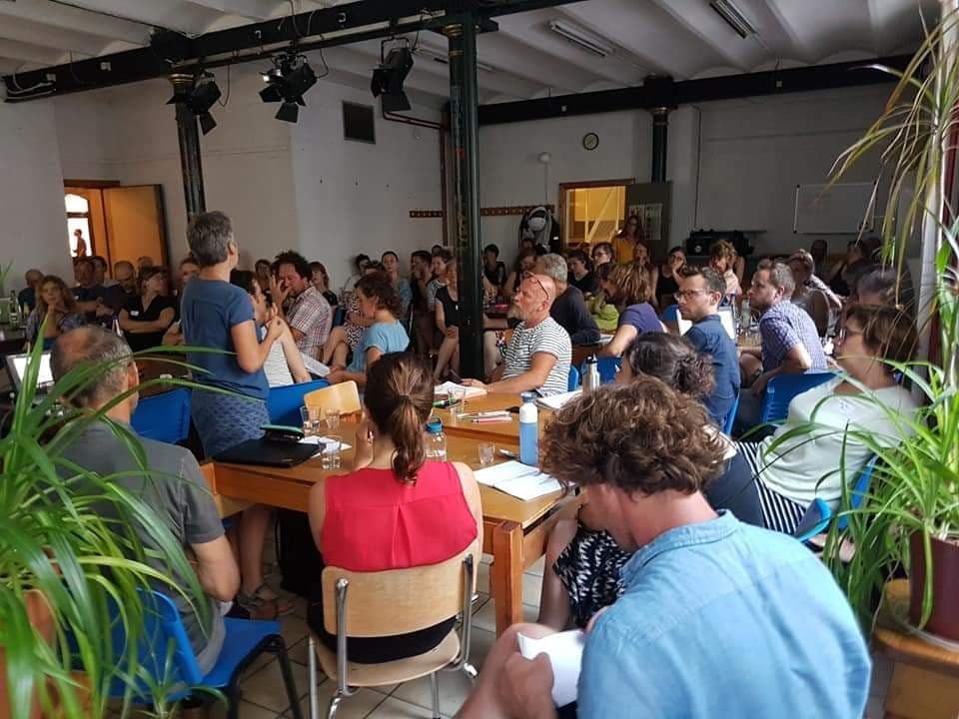
Ondersteuning bij vernieuwen bestuur, bvb. adviesraden
Voedselraad Antwerpen
Voedselraad Antwerpen

Slide 38
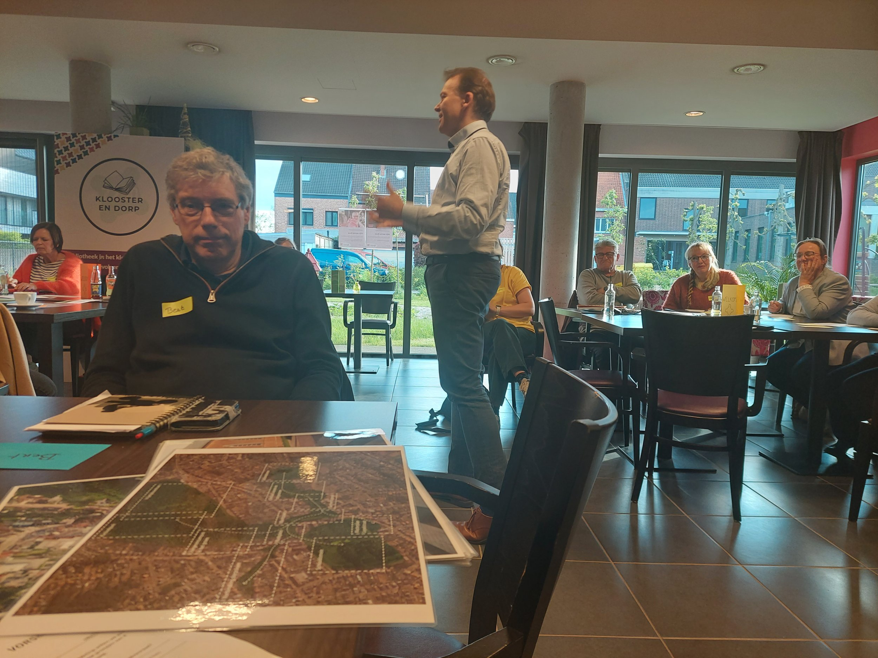
Ondersteuning bij vernieuwen bestuur, bvb. adviesraden
Samen dorp maken - Vorselaar

Slide 39
Tarieven
Samen te bekijken, onderzoeken of we het kunnen kaderen in ons meerjarenplan
We kunnen mee zoeken naar (project)financiering bvb. Tuinstraten in de Kempen

Slide 40
Jo Spiessens
Participatiefiets Neteland

Slide 42
BEDANKT!

